Slide 1
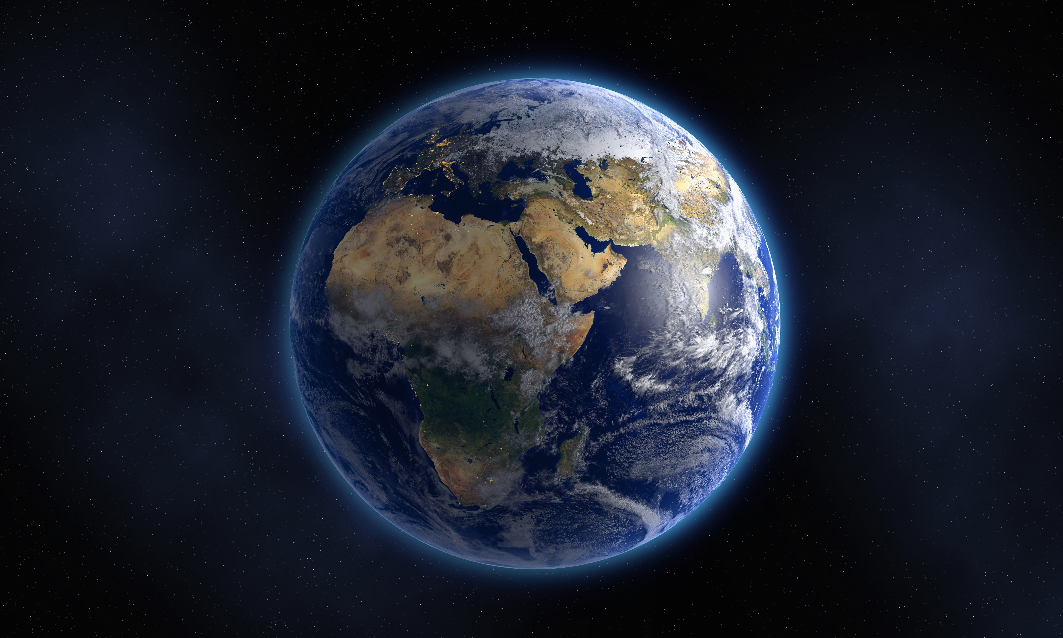
“Луна-1”
Команда Lunar Conquest

Slide 2
Наша команда:
Шаталов М.
Тим-лид, KSP программист
Верменников М.
Программист
Агафонов А.
Математик
Алексеева В.
Отчёт по проделанной работе

Slide 3
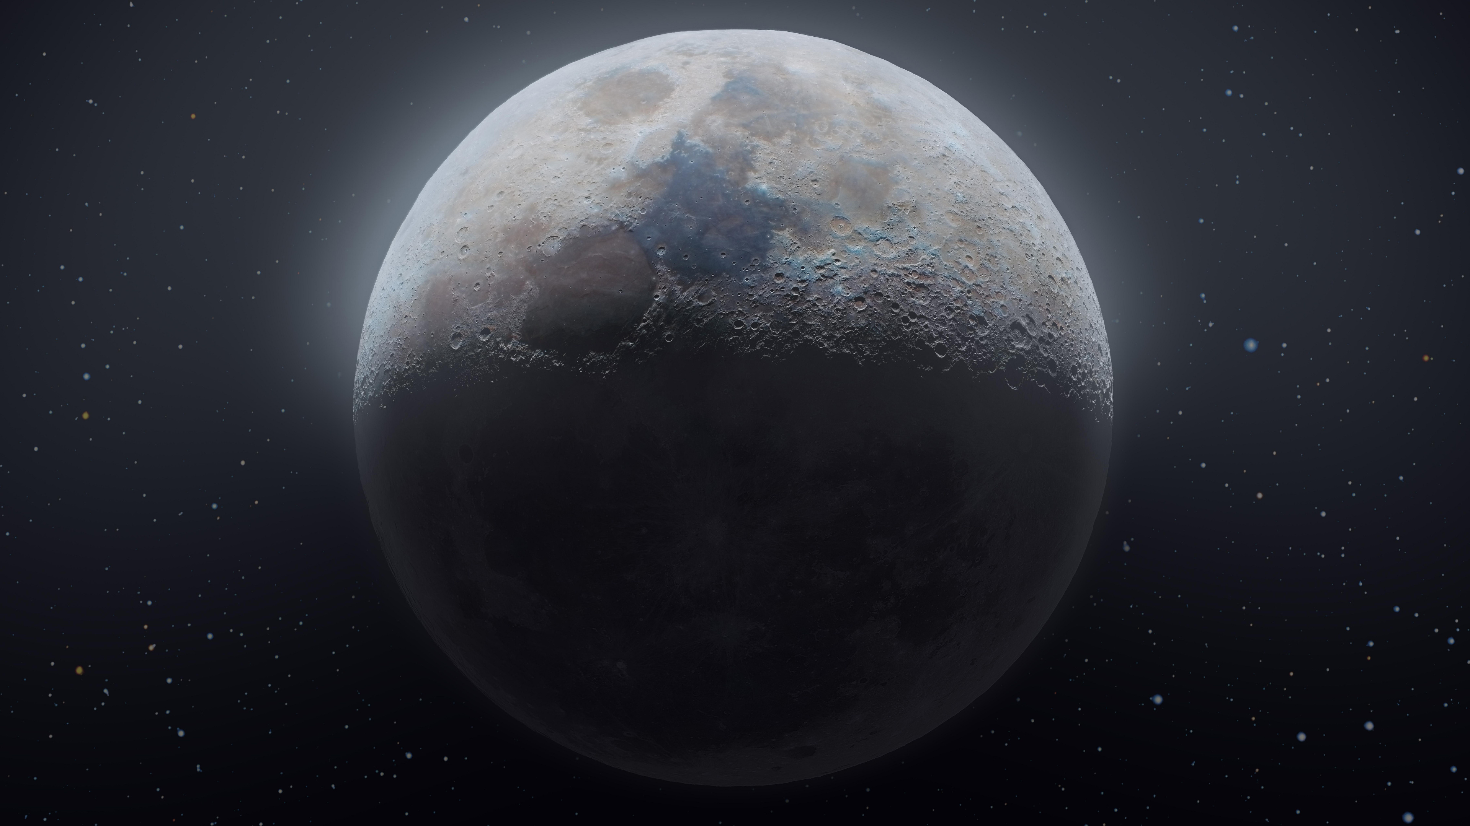
Цели и задачи:
Цель миссии:
Изучить миссию по запуску и полёту советской автоматической межпланетной станции (АМС) Луна – 1. Выделить причины, по которым спутник не смогу приземлиться на Луну. Учитывая все прошлые ошибки, сконструировать математическую и физическую модель полёта. Провести симуляцию в Kerbal Space Program.
Задачи миссии:
Спроектировать советскую автоматическую межпланетную станцию (АМС)
Протестировать её
Рассчитать летные характеристики
Смоделировать полет
Выработать необходимые для полёта станции алгоритмы
Составить отчет
Выполнить миссию

Slide 4
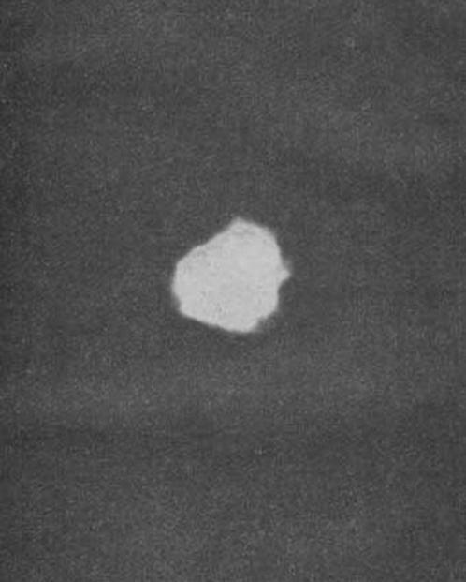
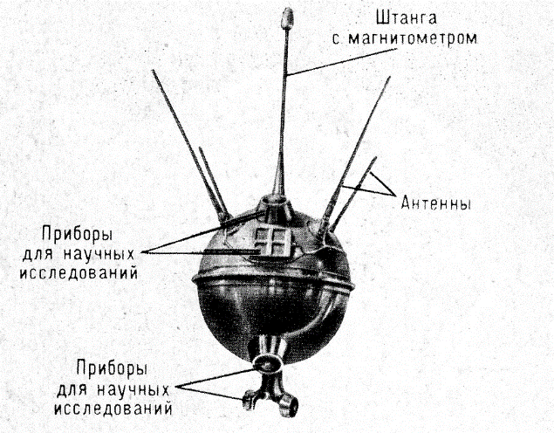
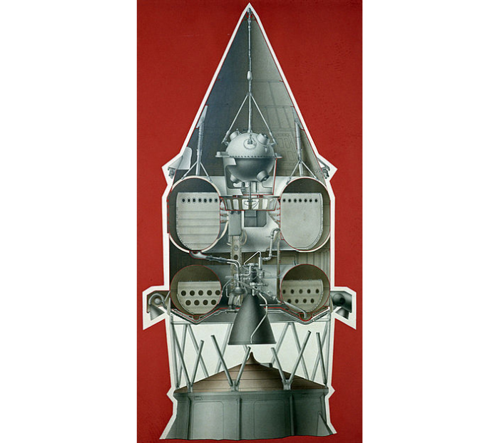
Описание реальной миссии
2 января 1959 года стартовала с космодрома Байконур ракета “Луна” (другое название — “Восток-Л”). Она несла космический аппарат, который должен был быть доставлен на Луну.
Межпланетному космическому аппарату не суждено было спуститься на поверхность Луны — он промахнулся на порядка 6000 км. Согласно расчетам советских ученых, “Луна-1” должна была оказаться гораздо ближе к спутнику Земли и под действием его притяжения упасть на лунную поверхность 4 января примерно в 6 утра по московскому времени.

Slide 5
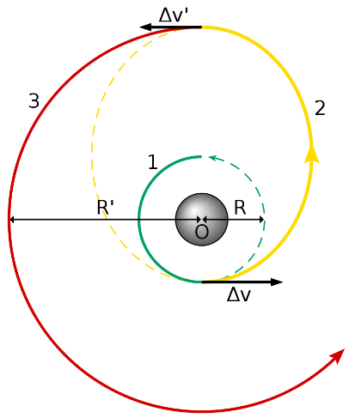
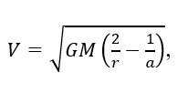
Математическая модель
Гомановский переход:
Формула 1
Рисунок 1

Slide 6
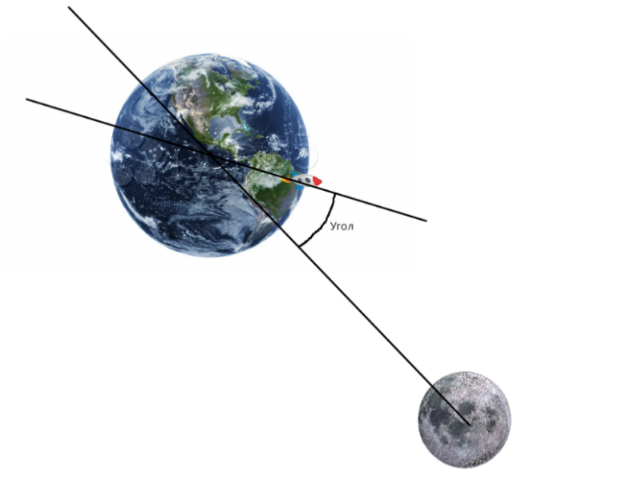
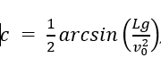
угол для Гомановского перехода
Формула 2
По нашим расчётам угол вышел равен примерно 41 градусу.
Рисунок 2

Slide 7
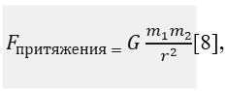
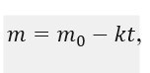
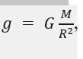
Физическая модель
Закон всемирного тяготения:
Зависимость массы от времени при трате топлива:
Ускорение свободного падения:
Формула 3
Основные используемые формулы:
Формула 4
Формула 5

Slide 8
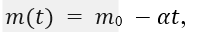
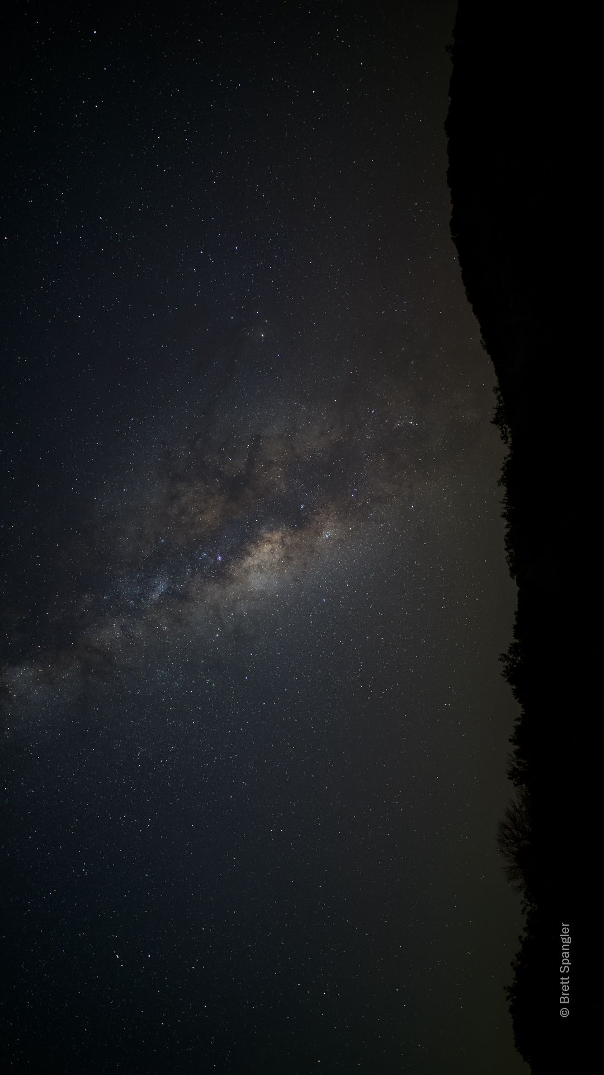

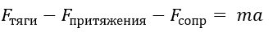
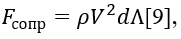
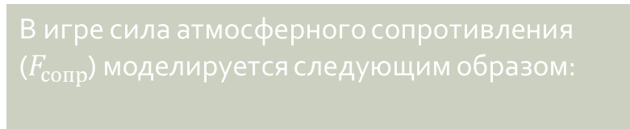
Взлёт и посадка
Масса ракеты во время взлёта уменьшается по линейному закону:
Формула 6
Для описания процесса взлёта будем использовать второй закон Ньютона:
Масса ракеты во время взлёта уменьшается по линейному закону:
Формула 7
В игре сила атмосферного сопротивления ($F_{сопр}$) моделируется следующим образом:
Формула 8

Slide 9
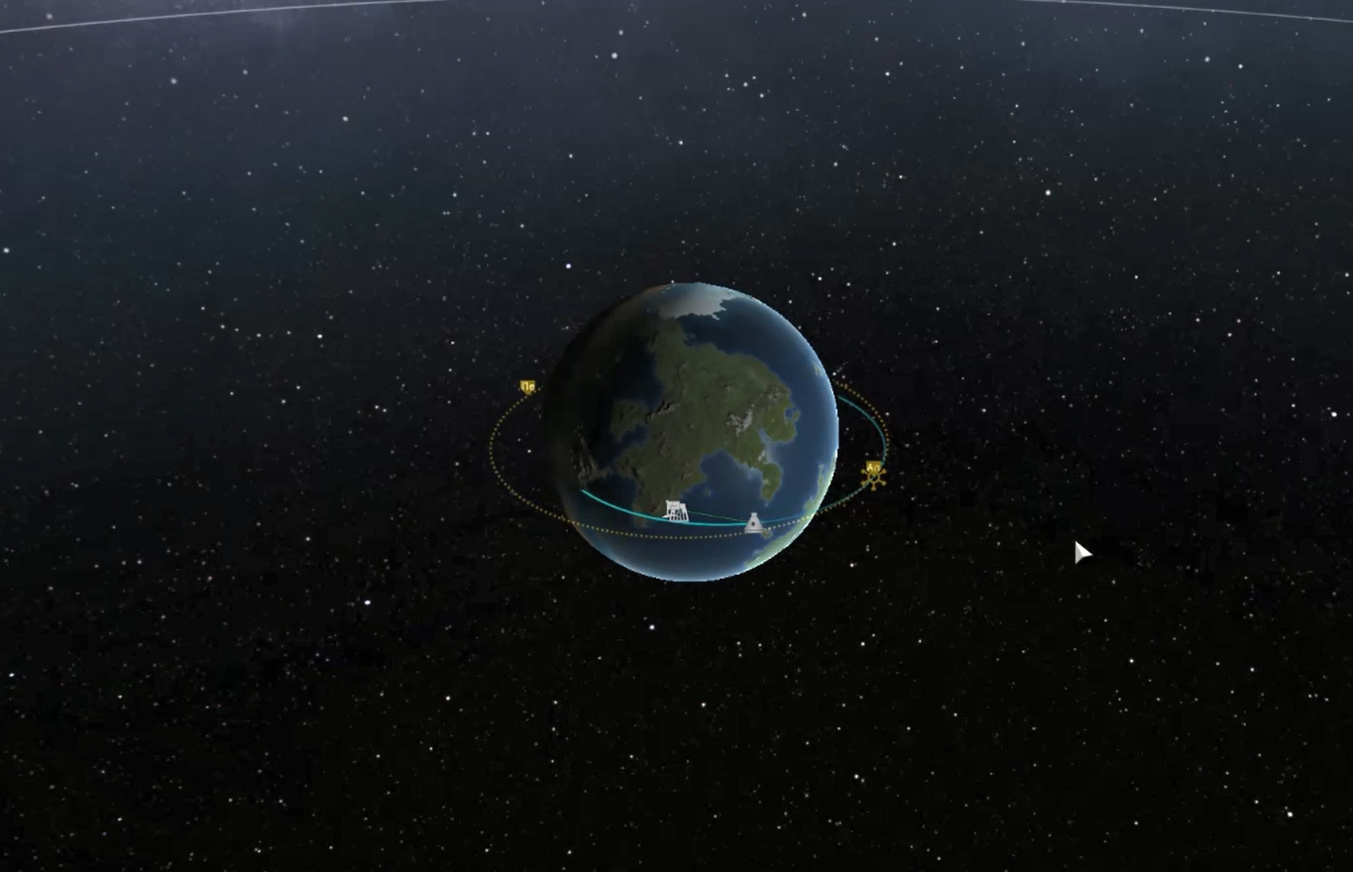
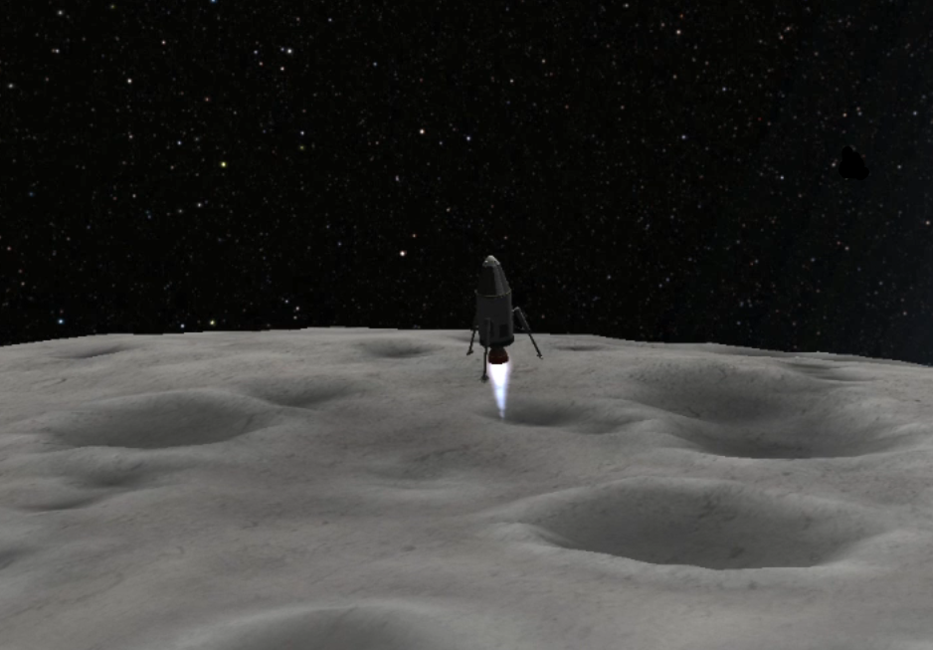
Программная реализация
Рисунок 3
Рисунок 4

Slide 10
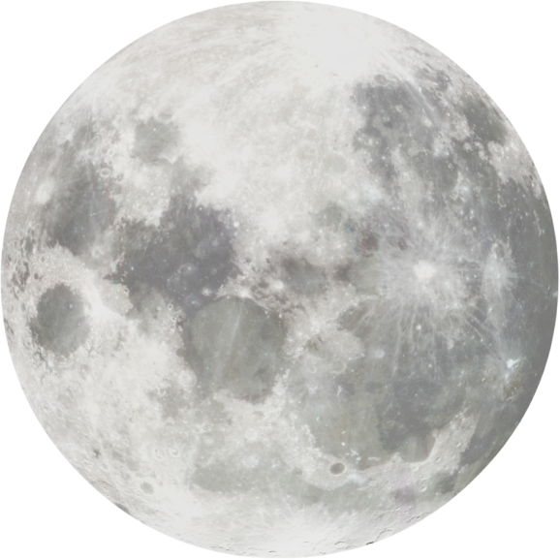
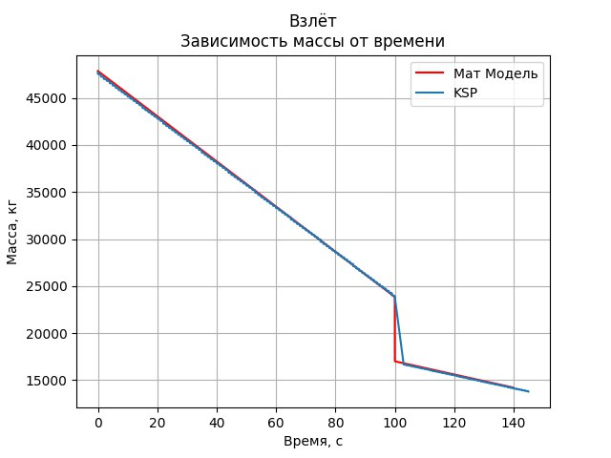
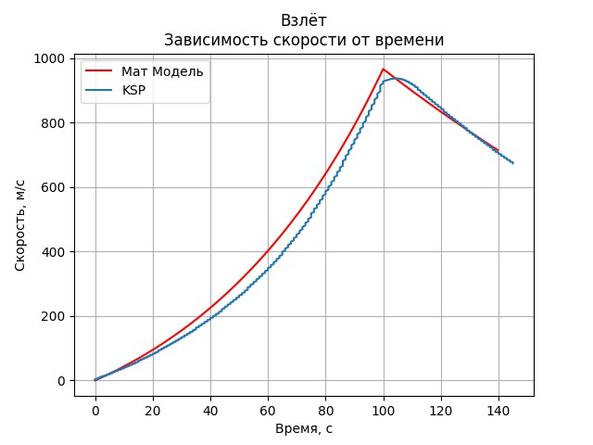
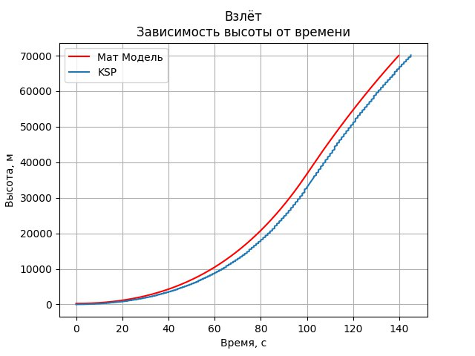
Полученные симуляции. взлёт

Slide 11
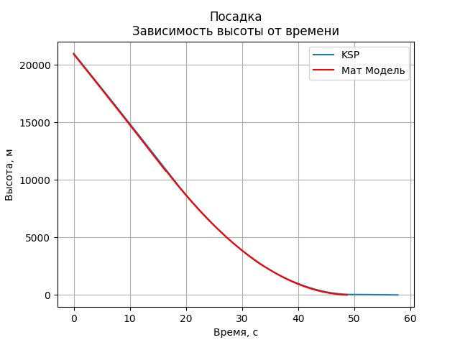
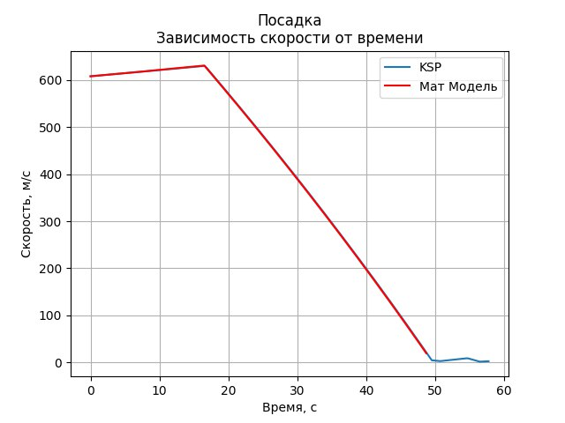
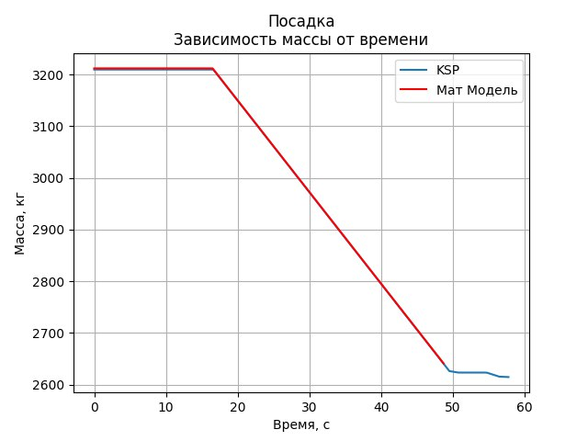
Полученные симуляции. Посадка

Slide 12






Стек используемых технологий
В ходе реализации проектной работы мы использовали:
KSP Data Export
Wolfram alpha
PyCharm
Python 3.9
Matplotlib
Kerbal Space Program

Slide 13
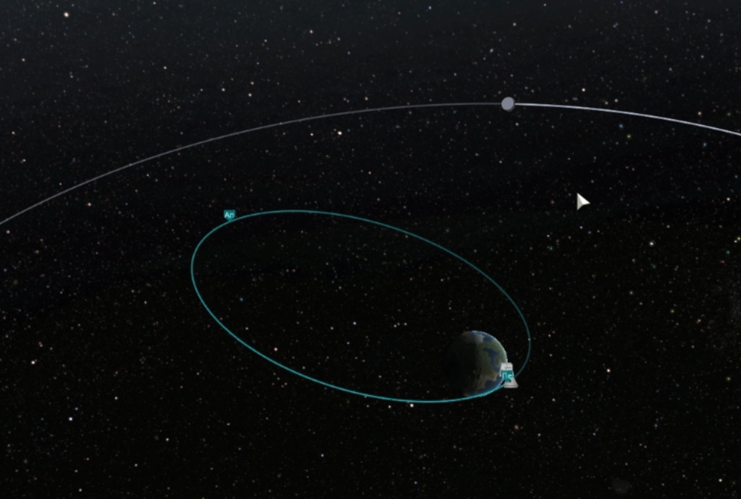
1. Взлёт и выход на орбиту 2. Выполнение манёвра перехода на орбиту Луны 3. Посадка на поверхность Луну
Орбита в Kerbal Space Program (KSP)
Момент перехода на орбиту Луны в KSP
Момент посадки на Луну в KSP

Slide 14
Заключение
Учебные итоги
Проектные итоги
Получены математические модели, описывающие нашу миссию.
Произведено моделирование миссии в научном симуляторе KSP.
Созданы программные симуляции.
Составлен отчет о реализации миссии по запуску спутника Луна-1.
Удалось провести верные расчёты для посадки аппарата Луна-1 на Луну.
Освоение математического моделирования физических процессов.
Совершенствование навыков программирования Ознакомление с научным симулятором KSP Совершенствование навыков командной работы
Получение прикладных навыков выполнения работы в срок.

